Slide 1
MAJ
σ
0
g
+1
+1
x₁
x₁
x₂
x₂
x₃

Slide 2

GRACIAS POR SU ATENCIÓN
Juan David Velásquez H., MSc, PhD
Profesor Titular
Departamento de Ciencias de la Computación y la Decisión
E-mail: jdvelasq@unal.edu.co
URL: www.docentes.unal.edu.co/jdvelasq

Slide 3
y
y = w₀ + w₁ x
e₅
e₃
e₄
e₂
e₁
x

Slide 4
Modelo 1
Modelo 2
Combinador
Datos
Modelo N

Slide 5
z = σ(0.0x + 0.0y)
z = σ(0.0x - 1.0y)
z = σ(1.0x - 1.0y)

Slide 6
+1
w₀
x₁
w₁
y
x_{n}
w_{n}

Slide 7
+1
w₀
x₁
w₁
y
x_{n}
w_{n}
Conmutador
Bipolar
ADALINE

Slide 8
+1
w₀
x₁
w₁
σ(u)=tanh(u)
y
σ(u)=[1+exp(-u)]⁻¹
x_{n}
w_{n}

Slide 9
+1
w₀
+1
w₀
+1
w₀
σ(.)
x₁
w₁
x₁
w₁
σ(.)
x₁
w₁
y
y
y
x_{n}
w_{n}
x_{n}
w_{n}
x_{n}
w_{n}

Slide 10
Red monocapa de
Propagación
Hacia delante
Red multicapa de propagación
hacia delante
Redes con retroalimentación (recurrentes)

Slide 12
+1
+1
+1
−1
+1
XOR
x₁
+1
−1
x₂
+1
−1
−1
+1

Slide 13
+1
x₁
0
y
x₁
t
w₁
y
t

Slide 14
x₁
x₂
x₃
1
1
F
x₁x₂x₃
3

Slide 15
+1
w₀
x₁
x₁
w₁
w₁
y
y
x_{n}
x_{n}
w_{n}
w_{n}
w₀

Slide 16
+1
w₀
x₁
x₁
w₁
w₁
y
y
x_{n}
x_{n}
w_{n}
w_{n}
w₀

Slide 17
+1
+1
+1
−1
x₁
x₁
+1
+1
x₂
OR
x₂
AND
+1
+1
+1
+1
?
?
x₁
x₁
?
?
x₂
NOR
x₂
X1→X2
?
?

Slide 18
+1
?
x₂
?
x₁
?

Slide 21
x₂
x₂ > C
SI
NO
x₁ < A
C
NO
SI
B
x₂ < B
x₁
NO
SI
A

Slide 22
x₁
x₂
C
x₁
x₂
C
x₁
x₂
C
x₁
x₂
C
x1[4]
if x1 < x1[1]:
C = 1
else:
C = 2
if x1 < x1[2]:
C = 1
else:
C = 2
if x2 < x2[N]:
C = 1
else:
C = 2
if x1 < x1[4]:
C = 1
else:
C = 2
Partición óptima

Slide 23
x₁
x₂
C
x₁
x₂
C
x₁
x₂
C
x₁
x₂
C
x2[6]
x1[4]
if x1 < x1[4]:
if x1 < x1[1]:
C = 1
else:
C = 2
else:
C = 2
if x1 < x1[4]:
C = 1
else:
if x1 < x1[2]:
C = 1
else:
C = 2
if x1 < x1[4]:
C = 1
else:
if x2 < x2[N]:
C = 1
else:
C = 2
if x1 < x1[4]:
C = 1
else:
if x2 < x2[6]:
C = 1
else:
C = 2
Partición óptima

Slide 25
+1
?
x₂
?
x₁
?

Slide 26
x₂
AND
(w₁,w₂)
w₀
+1
w₀=−1
x₁
x₁
w₁=+1
x₂
w₂=+1

Slide 27
(w₁,w₂)
w₀
+1
w₀=−1
x₁
w₁=+1
x₂
w₂=+1

Slide 28
+1
x₁
x₂

Slide 29
+1
x₁
x₂

Slide 30
+1
x₁
x₂

Slide 31
+1
w₀
+1
w₀
x₁
w₁
x₁
w₁
y
y
w_{n}
w_{n}
x_{n}
x_{n}
d
d
error
error
Algoritmo de Aprendizaje
(Regla del Perceptrón)
Algoritmo de Aprendizaje
(adaline)

Slide 32
ADALINE
PERCEPTRON

Slide 33
+1
+1
y
x₁
x₂

Slide 35
w₀
+1
w₁
x₁
y
w₂
x₂

Slide 36
w₀
+1
w₁
x₁
y
w₂
x₂

Slide 37
b₁[1]
+1
+1
w₁[1, 1]
b₂[1]
y
x₁
w₁[2, 1]
w₂[1, 1]
x₂
w₂[2, 1]
# x1 x2 d
-----------------------
1 0 0 1
2 0 1 0
3 1 0 0
4 1 1 1
b₁[2]
w₁[1, 2]
w₁[2, 2]

Slide 38
b₁[1]
+1
Capa de salida
+1
w₁[1, 1]
b₂[1]
y
x₁
w₁[2, 1]
w₂[1, 1]
x₂
x₁
x₂
y
d
b₁[2]
w₂[2, 1]
Capa de entrada
w₁[1, 2]
w₁[2, 2]
Capa oculta
+1
x₁
y
x₂
Capa de salida
Capa de entrada
Capa oculta

Slide 39
+1
+1
y
x₁
x₂
x₁
x₂
y
d

Slide 40
b₁[1]
+1
+1
w₁[1, 1]
b₂[1]
y
x₁
w₁[2, 1]
w₂[1, 1]
x₂
# x1 x2 d
-----------------------
1 -1 -1 1
2 -1 1 -1
3 1 -1 -1
4 1 1 1
b₁[2]
w₂[2, 1]
w₁[1, 2]
w₁[2, 2]

Slide 41
+1
b₁[1]
+1
x₁
w₁[1, 1]
b₂[1]
x₂
w₁[2, 1]
w₂[1, 1]
y
w₂[2, 1]
# x1 x2 d
-----------------------
1 -1 -1 1
2 -1 1 -1
3 1 -1 -1
4 1 1 1
w₂[3, 1]

Slide 42
x₁
x₂
y
d
+1
x₁
x₂
+1
y
d
Algoritmo de Aprendizaje
(Optimización)
error

Slide 43
x₁
x₂
y
d
+1
x₁
x₂
+1
y
d
Algoritmo de Aprendizaje
(Optimización)
error

Slide 44
+1
b₁[h]
+1
b₂[o]
Propagación hacia delante:
1
z₂[1]
1
x₁
2
O
z₂[O]
x_{I}
H
w₁[i,h]
w₂[h,o]
Propagación hacia atrás:

Slide 45
+1
1
+1
2
x₁
2
x₁
1
x₂
x₂
H
H
w₀
+1
w₁
w₃
x₁
u
w₂
x₂

Slide 46
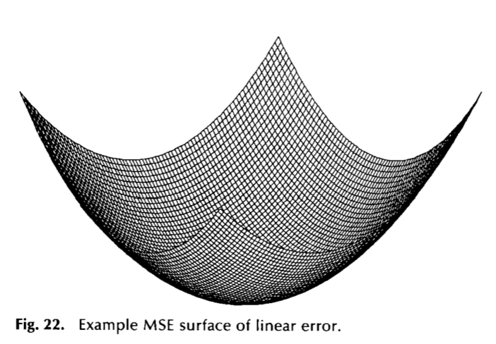
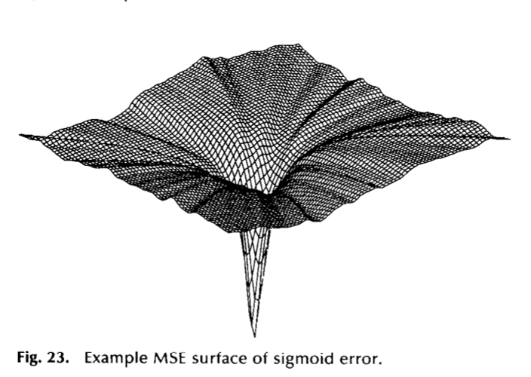
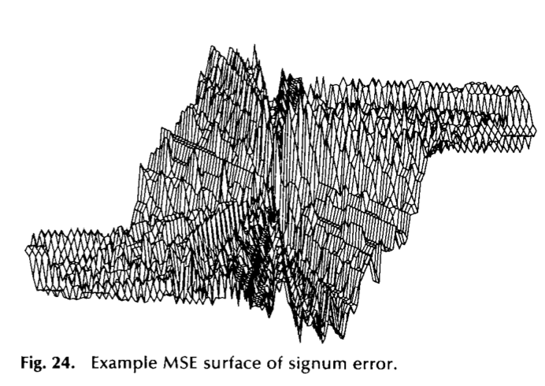
w₀
+1
w₁
x₁
y
w₂
x₂
error
d
error
d
error
d

Slide 48
+1
+1
y
x₁
x₂
x₁
x₂
y
d

Slide 49
+1
x₁
y
x₂
x₁
x₂
y
d
Sobre este se aplica el algoritmo de entrenamiento.
Conjunto de calibración
(fitting)
Conjunto de entrenamiento
(training)
Conjunto de prueba
(testing)
Conjunto de predicción
(forecasting)
Sobre este se calcula el error de entrenamiento reportado en los artículos.

Slide 50
+1
x₁
y
x₂
x₁
x₂
y
d
Sobre este se aplica el algoritmo de entrenamiento o calibración.
Conjunto de calibración
(fitting)
Conjunto de entrenamiento
(training)
Conjunto de prueba
(testing)
Conjunto de predicción
(forecasting)
Sobre este se calcula el error de entrenamiento reportado en los artículos.

Slide 51
Error
x₁
x₂
y
d
Número óptimo
de neuronas
Error de
Prueba
Error de
Calibración
1
2
3
4
H
Número de neuronas
en la capa oculta

Slide 52
x₁
x₂
y
d
x₁
x₂
y
d
x₁
x₂
y
d

Slide 53
x₁
x₂
y
d
x₁
x₂
y
d
x₁
x₂
y
d

Slide 54
Error
x₁
x₂
y
d
Punto óptimo de parada
Error de
Prueba
Error de
Calibración
Número total
de iteraciones

Slide 55
Modelo
sobre-entrenado
Error
Óptimo
x₁
x₂
y
d
Se intenta que el
algoritmo llegue a este
punto
Error de
Prueba
Error de
Calibración
Número de iteraciones del
algoritmo de optimización

Slide 56
Representación de
dos clases usando
dos neuronas
Representación de
tres clases usando
tres neuronas
(1,0,0)
(0,1)
Representación de
dos clases usando
una neurona
(1)
(0.5,1)
Representación de
tres clases usando
dos neuronas
(0)
(0,0)
(1,0)
(1,0)
(0,1,0)
(0,0,1)
Neurona 3
d
Neurona 2
Neurona 1
D
C
B
A

Slide 57
x₁(t)
Entradas
Sistema
Desconocido
Salida
d(t)
x₂(t)
Algoritmo de Aprendizaje
(Optimización)
Generador de
números
aleatorios
+1
y(t)
+1
+1

Slide 58
Ruido
+
Sistema
Desconocido
+
Salida
d(t)
Entrada
x(t)
+
Modelo
Adaptativo
y(t)
-
Error
e(t)

Slide 59
d(k)
+1
w₀
x₁(k)
w₁
error
Salida
e(k)
y(k)
w_{n}
x_{n}(k)

Slide 60
Ruido
+
d(k)
Modelo
Adaptativo
Pronóstico
Retardos
x(k)
y(k)
e(k)

Slide 61
Ruido
+
Sistema
desconocido
d(k)
Modelo
Adaptativo
y(k)
Identificación de sistemas
x(k)
e(k)

Slide 62
Modelado inverso
Retardos
d(k)
Sistema
desconocido
+
Modelo
Adaptativo
x(k)
y(k)
+
Ruido
e(k)

Slide 63
s+n
d(k)
n’
Modelo
Adaptativo
y(k)
Cancelación de interferencias
x(k)
e(k)

